Slide 1
«Такие разные профессии»

Slide 2
Цель: Знакомство детей с профессиями.
Задачи:
Образовательные:
Расширить и закрепить знания детей о профессиях людей.
Побуждать детей рассказывать о трудовых действиях
знакомых им профессий (повар, врач, строитель, пожарный)
Расширять словарь детей за счет имен существительных (названий предметов - орудий труда различных профессий).
Развивающие:
Развивать слуховое восприятие, речевой слух, коммуникативные навыки.
Развивать речь, наблюдательность, сообразительность.
Воспитательные:
Воспитывать дружеские взаимоотношения;
Воспитывать интерес к различным видам профессий.
Словарная работа: врач, повар, строитель, пожарный, милиционер.
Интеграция образовательных областей :«Социализация», «Коммуникация», «Познание», «Художественное творчество»

Slide 3
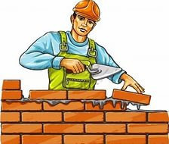
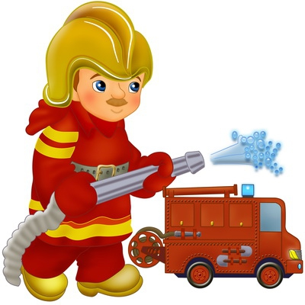

Slide 4
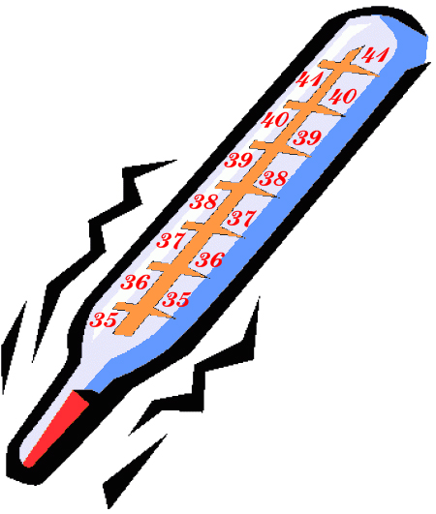
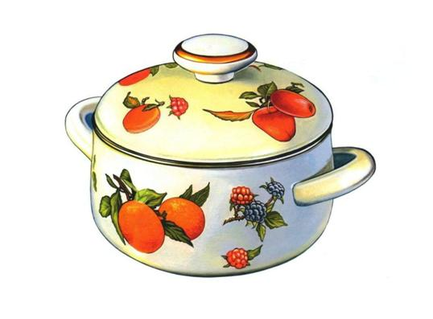
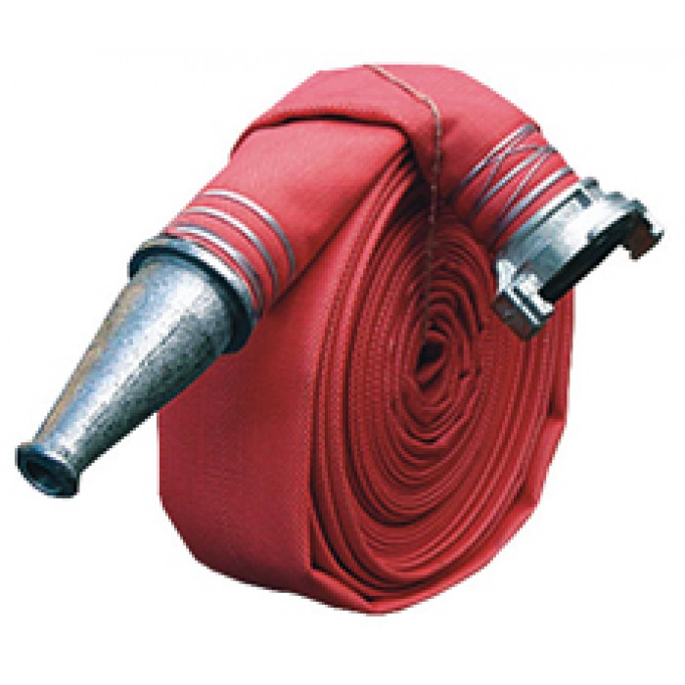
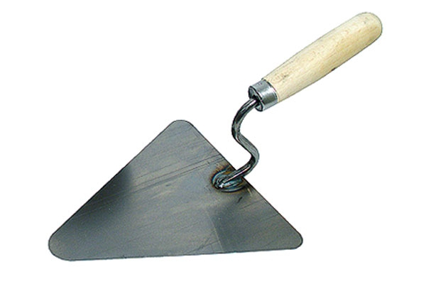
Врачу нужен… (градусник) чтобы измерять температуру.
Повару нужна (кастрюля) чтобы готовить пищу.
Пожарному нужен … (шланг) чтобы тушить огонь.
Милиционеру нужен … (жезл) чтобы останавливать нарушителя.
Строителю нужен … (шпатель) чтобы строить дом.

Slide 5
Что лишнее?

Slide 6
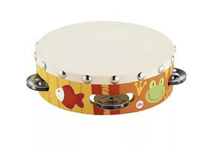
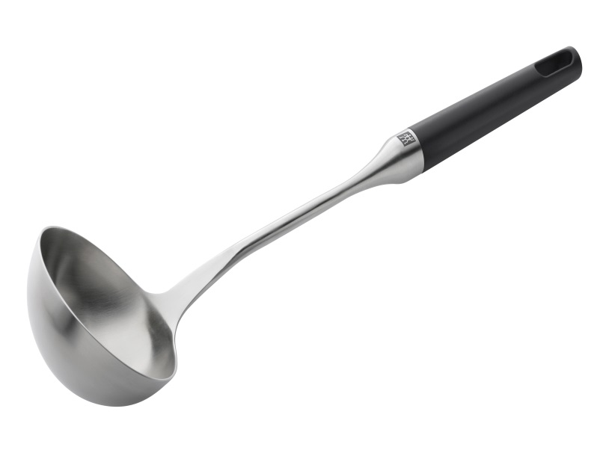

Slide 7
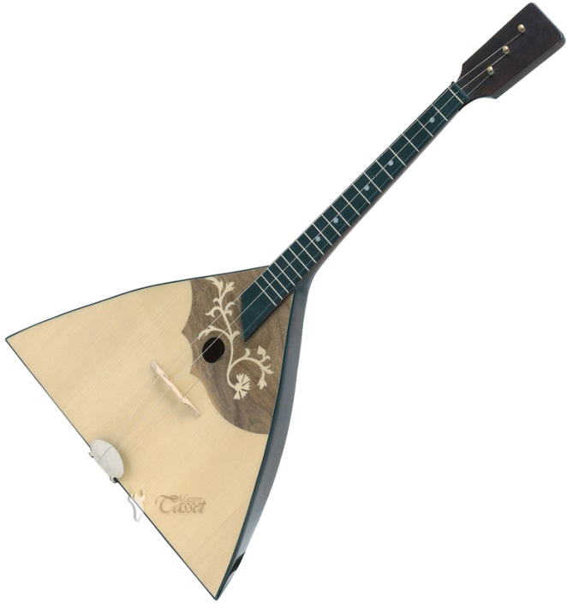
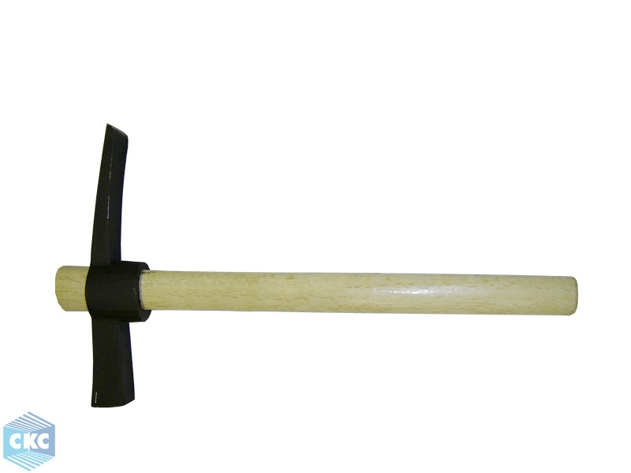

Slide 8
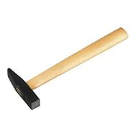

Slide 9
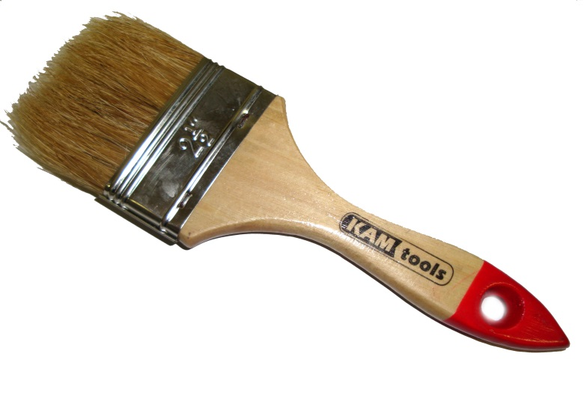

Slide 10
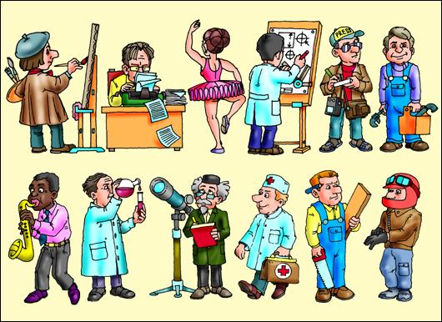
Игра «Кем быть?»

